Slide 1
Курсовая работа Тема: Создание сайта для магазина компьютерных игр
Государственное бюджетное профессиональное образовательное учреждение
Республика Мордовия «Саранский политехнический техникум»
Выполнил студент группы ИСП 313
Юдин Д.Н
Руководитель:Ермошкина М.В
Саранск, 2025 г

Slide 2
Цель работы:
Цель курсовой работы заключается в разработке и реализации интернет-магазина для продажи видеоигр, который будет сочетать в себе интуитивно понятный интерфейс и надежные механизмы оплаты и доставки. Работа направлена на создание платформы, которая удовлетворит потребности геймеров, обеспечивая комфортный и безопасный процесс покупки

Slide 3
Задачи:
Разработка дизайна
A
Создание привлекательного, удобного и функционального веб-ресурса
Проектирование
Важный этап в создании сайта, поскольку на нем строится вся дальнейшая работа
B
C
Реализация
Тестирование
На этапе реализации происходит создание рабочего веб-сайта
Проверка дизайна на различных устройствах и браузерах, оценка удобства использования
D

Slide 4



Используемые языки программирования
Язык разметки, который используется для создания структуры веб-страниц
Язык стилей, который используется для описания внешнего вида HTML-элементов
интерпретируемый язык программирования, который используют для написания frontend- и backend-частей сайтов, а также мобильных приложений.

Slide 5
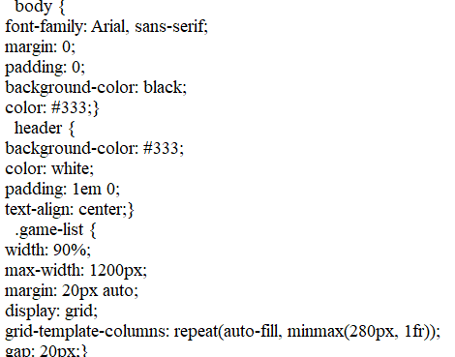
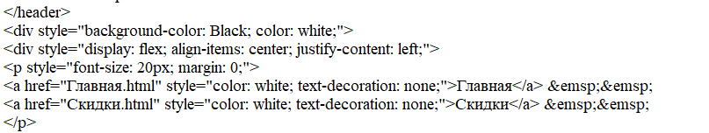
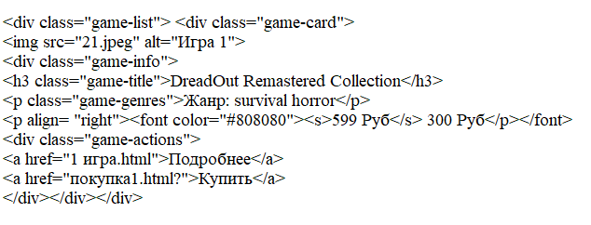
Код описания внешнего вида

Slide 6
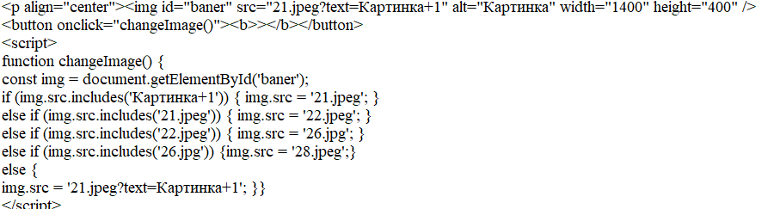
Код банера

Slide 7
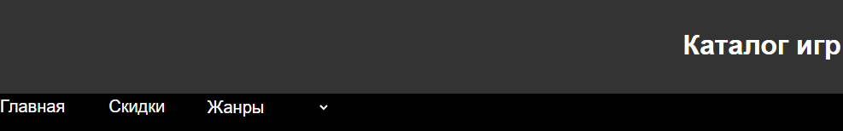
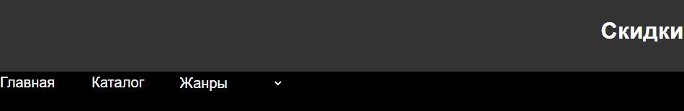
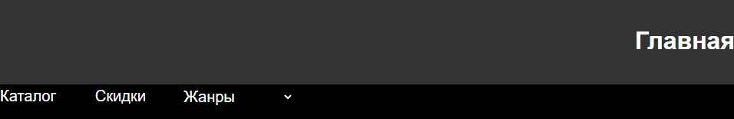
Ссылки на разделы сайта

Slide 8
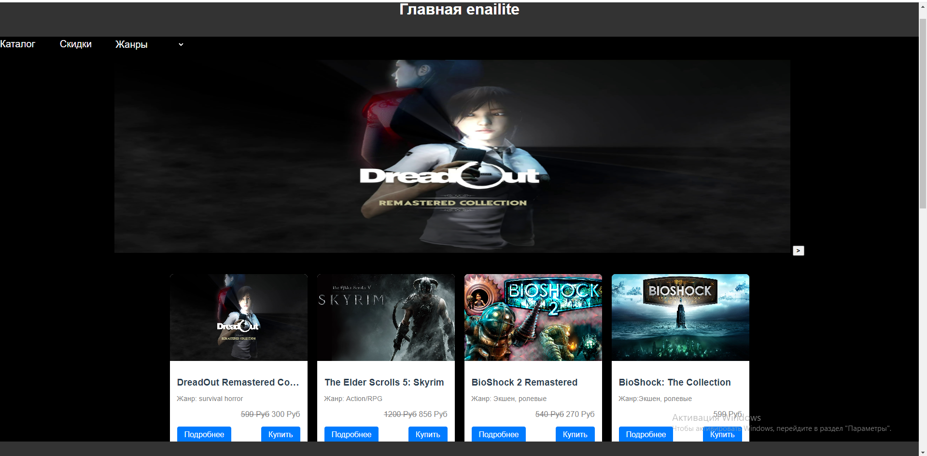
Дизайн «Главной»страницы

Slide 9
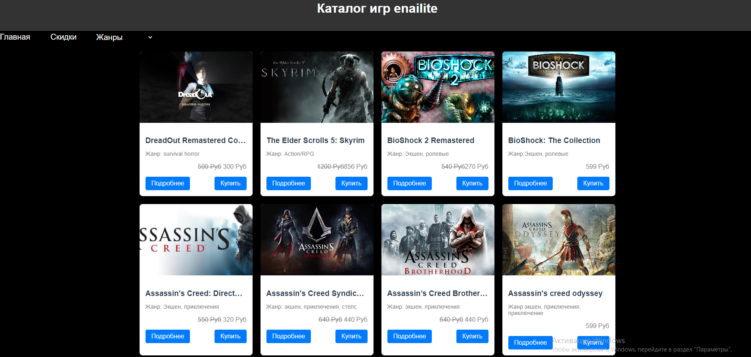
Дизайн страницы «Каталог»

Slide 10
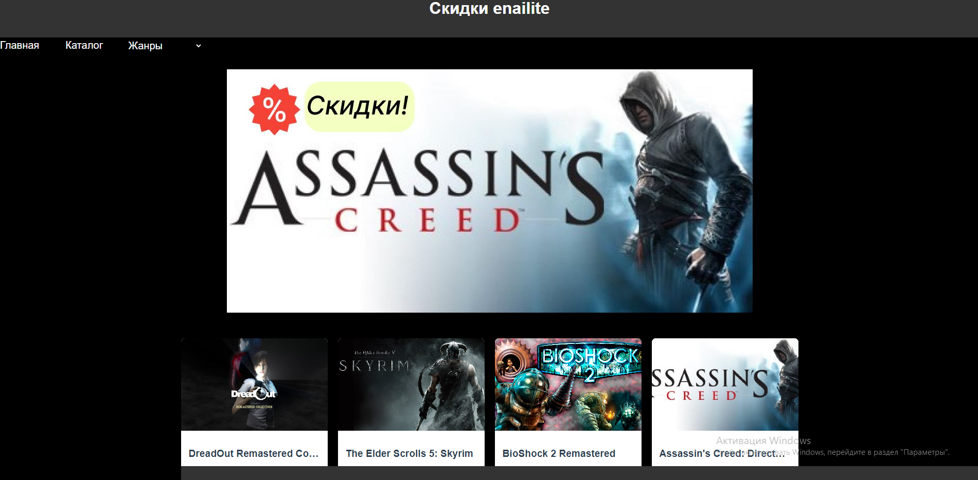
Дизайн страницы «Скидок»

Slide 11
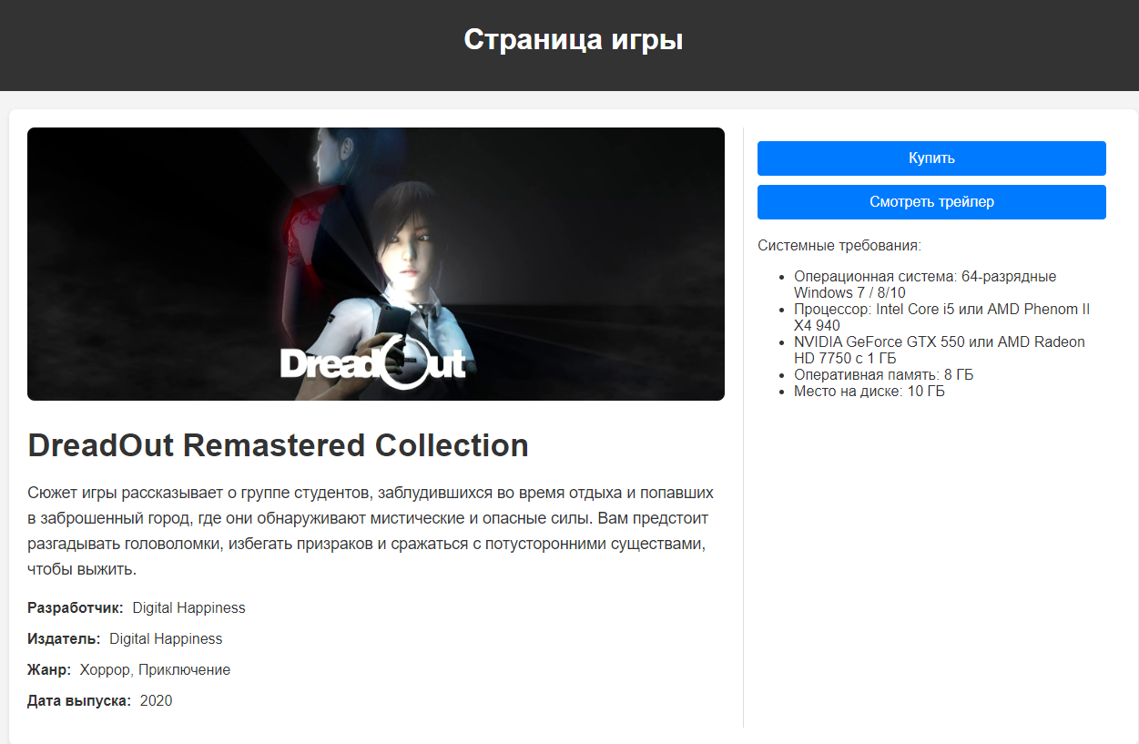
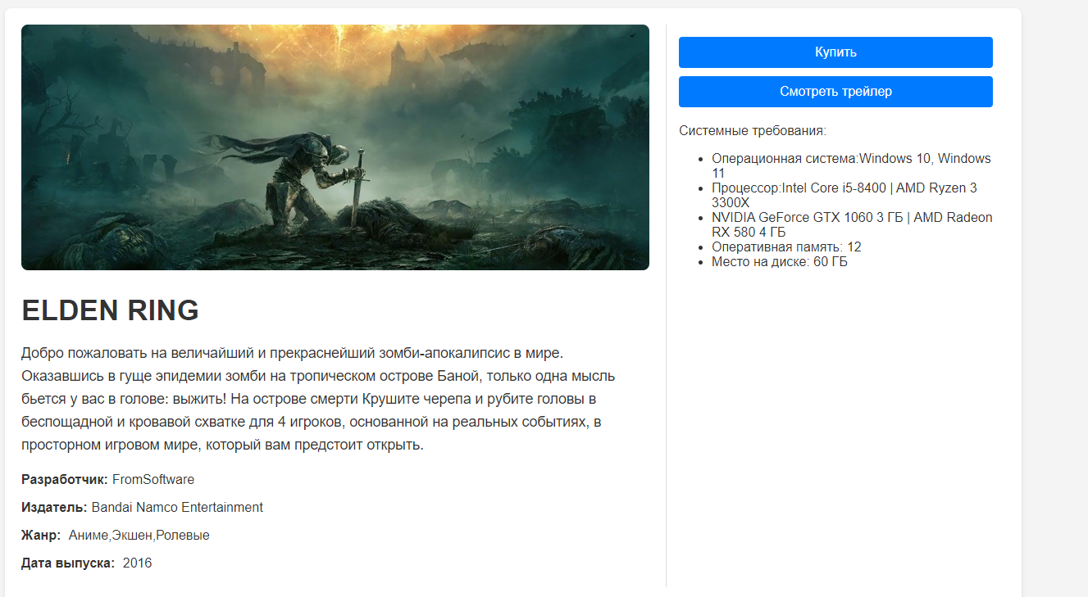
Дизайн страниц игр

Slide 12


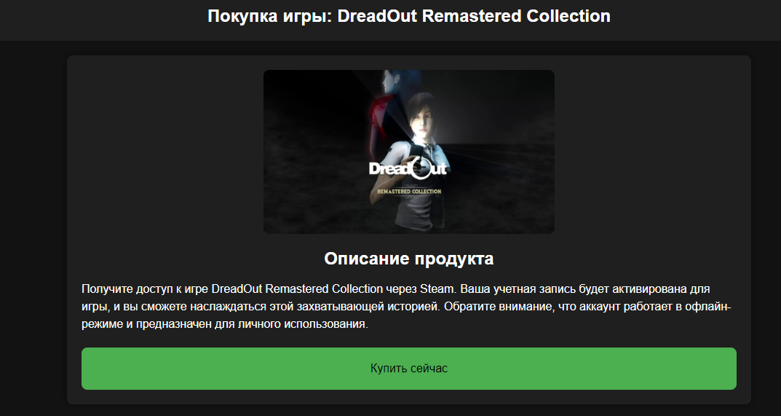

Функционал сайта

Slide 13
Заключение
В ходе выполнения курсовой работы был создан интернет-магазин компьютерных игр, который сочетает в себе удобный интерфейс и разнообразный ассортимент товаров. Основные акценты сделаны на простоте навигации и интуитивно понятном процессе оформления заказа, что обеспечивает положительный пользовательский опыт.
В результате, был получен рабочий прототип интернет-магазина, демонстрирующий способность удовлетворять потребности целевой аудитории и предоставляющий основу для дальнейшего развития и расширения функциональности.

Slide 14
СПАСИБО ЗА ВНИМАНИЕ!

